Slide 1
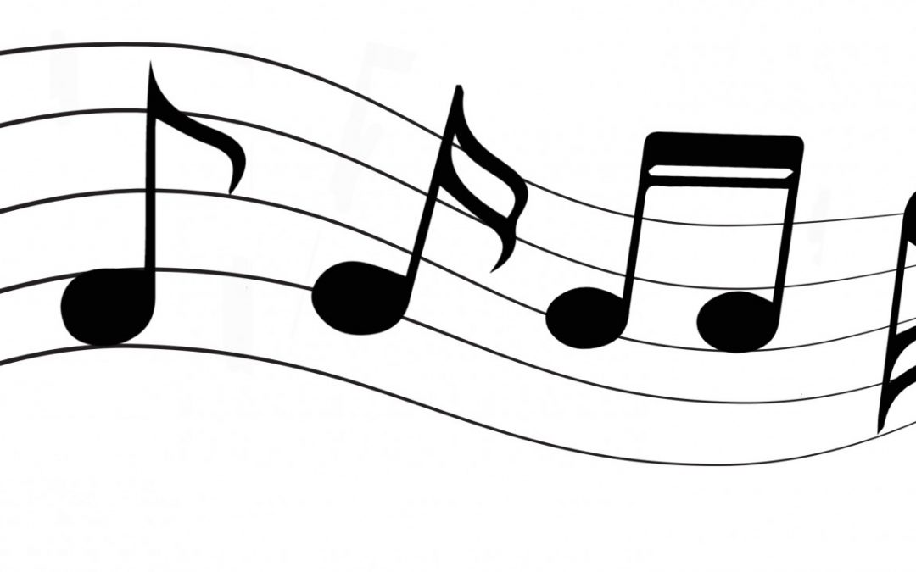
1. Welk instrument hoor je??
Notes:
Saxofoon

Slide 2
2. Welk instrument hoor je??
Notes:
Blokfluit

Slide 3
3. Welk instrument hoor je??

